Slide 1
স্বাগতম

Slide 2
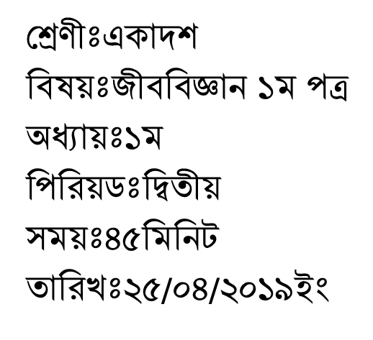
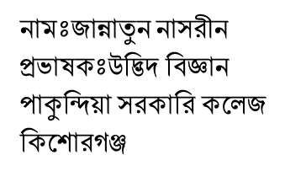
পরিচিতি

Slide 3
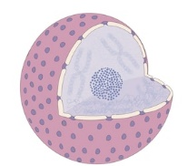
বংশগতীয় বৈশিষ্টের ধারক ওবাহক
নিচের কোন অঙ্গানু টি?

Slide 5
ক্রোমোজোম

Slide 6
এ অধ্যায় শেষে শিক্ষার্থীরা –
ক্রোমোজোম কি তা বলতে পারবে।
ক্রোমোজোমের ভৌত ও রাসায়নিক গঠন বর্ণনা করতে পারবে।
ক্রোমোজোমের প্রকার ব্যাখ্যা করতে পারবে।
ক্রোমোজোমের কাজ বলতে পারবে।

Slide 7
প্রকৃত কোষের নিউক্লিয়াসে অবস্থিত অনুলিপন যোগ্য যে অঙ্গানু
বংশগতিতে ভুমিকা রাখে তাকে ক্রোমোজোম বলে।
আমাদের দেহে ২৩ জোড়া ক্রোমোজোম আছে।এর মধ্যে ২২জোড়া
অটোসোম আর বাকী ১জোড়া সেক্স ক্রোমোজোম।একটি নিদির্ষ্ট প্রজাতিতে
ক্রোমোজোম সংখ্যা নিদির্ষ্ট ও অপরিবর্তনশীল।

Slide 8
ক্রোমাটোনেমা
সেন্ট্রোমিয়ার
ক্রোমাটোনেমা
সেন্ট্রোমিয়ার
পেলিকল
ক্রোমাটিড
মেট্রিক্স

Slide 9
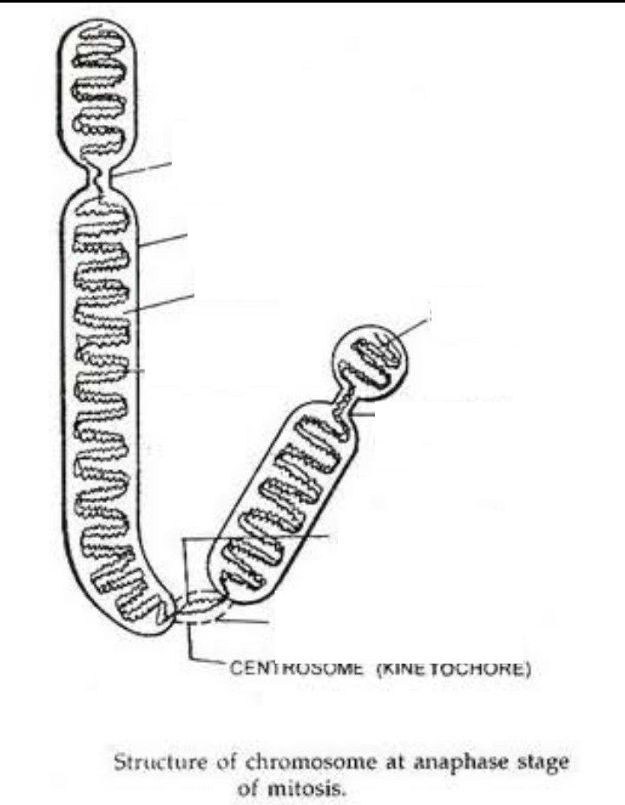
টেলোমিয়ার
পেলিকল
মেট্রিক্স
সেটালাইট
ক্রোমাটোনেমা
গৌণ কুঞ্চন
সেন্ট্রোমিয়ার
মূখ্য কুঞ্চন

Slide 10
ক্রোমোজোমের গঠন বেশ জটিল।ক্রোমোজোমে যেসকল রাসায়নিক উপাদান বিদ্যমান তা নিম্নে বর্ণনা করা হলঃ
নিউক্লিক এসিডঃক্রোমোজোমে দুই ধরনের নিউক্লিক এসিড থাকে।যথাঃ
DNA :এটি ক্রমোজোমের স্থায়ী উপাদান।আর বিভিন্ন উপাদানের তুলনায় DNA এর পরিমান শতকরা ৪৫%।
RNA: এটি ক্রোমোজোমের স্থায়ী উপাদান নয়।শুধু ভাইরাস ক্রোমোজোমে স্থায়ী উপাদান হিসাবে থাকে।
প্রোটিনঃপ্রোটিন ক্রোমোজোমের মূল কাঠামো গঠনকারী উপাদান।ক্রোমোজোমে প্রোটিনের
পরিমাণ ৫৫%।ক্রোমোজোমে দুই ধরনের প্রোটিন থাকে।যথাঃ
হিস্টোন প্রোটিনঃক্রোমোজোমের প্রধান প্রোটিন হলো হিস্টোন প্রোটিন।এটি ক্ষারীয় প্রোটিন।
নন-হিস্টোন প্রোটিনঃএটি ক্রোমোজোমের অম্লীয় ধরনের প্রোটিন।
এছাড়াও ক্রোমোজোমে বিভিন্ন ধরনের আয়ন থাকে।

Slide 11
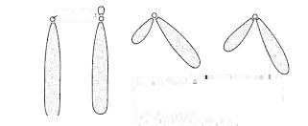
ক্রোমোজোমের প্রকারঃ
সাবমেটাসেন্ট্রিক
মেটাসেন্ট্রিক
টেলোসেন্ট্রিক
এক্রোসেন্ট্রিক

Slide 12
ক্রোমোজোমের কাজঃ
কোষ বিভাজনে ক্রোমোজোমের উপস্থিতি বাধ্যতামূলক।
ক্রোমোজোম হলো বংশগতীয় বৈশিষ্ট্যের ধারক,বাহক,প্রকাশক এবং নিয়ন্ত্রক।
মাইটোসিস কোষ বিভাজনে ক্রোমোজোম সংখ্যা সমান থেকে মাতৃ বৈশিষ্ট্য অক্ষুন্ন রাখে।
মিয়োসিস কোষ বিভাজনে ক্রোমোজোমে ক্রসিং ওভারের ফলে জীবে নতুন বৈশিষ্ট্যের সৃষ্টি হয়।

Slide 13
দলীয় কাজ
দল জবাঃএকটি ক্রোমোজমের কি কিঅংশ থাকে ?
দল বেলীঃক্রোমোজোমে বিদ্যমান রাসায়নিক উপাদান গুলোর নাম লিখ।

Slide 14
মূল্যায়নঃ
ক্রোমোজোম কোথায় থাকে?
নিউক্লিয়াসে ।
ক্রোমোজোম কতো প্রকার ?
চার প্রকার।
ক্রোমোজোমে কয় ধরনের প্রোটিন থাকে?
দুই ধরনের।

Slide 15
বাড়ীর কাজঃ
ক্রোমোজোমের ভৌত গঠনের চিত্রটি আঁক

Slide 16
ধন্যবাদ

